Slide 1



Excel:
Formeln

Slide 2
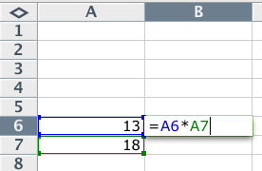
Grundsätzliches
Formeln beginnen immer mit "="
die Zellbezüge können von Hand eingetippt werden (z.B. A4*B12) oder durch Klicken ausgewählt werden.

Slide 3
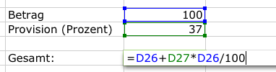
Grundsätzliches
Die manuelle Eingabe von Zahlen oder Arbeit mit mehreren Zellen ist möglich.

Slide 4
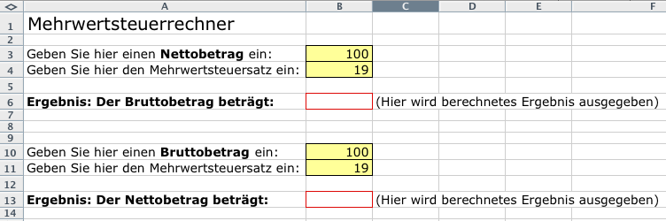
Aufgabe: MwSt-Rechner
Erstellen Sie in Excel einen Mehrwertsteuer-Rechner, der ungefähr so aussieht:

